Slide 1
Вывод уравнений прочности нормального сечения балки прямоугольного элемента с одиночным армированием.

Slide 2
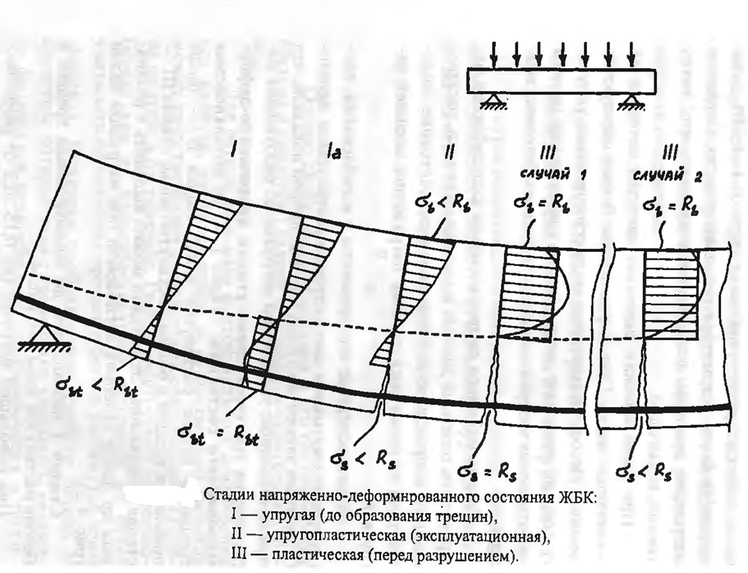

Slide 3
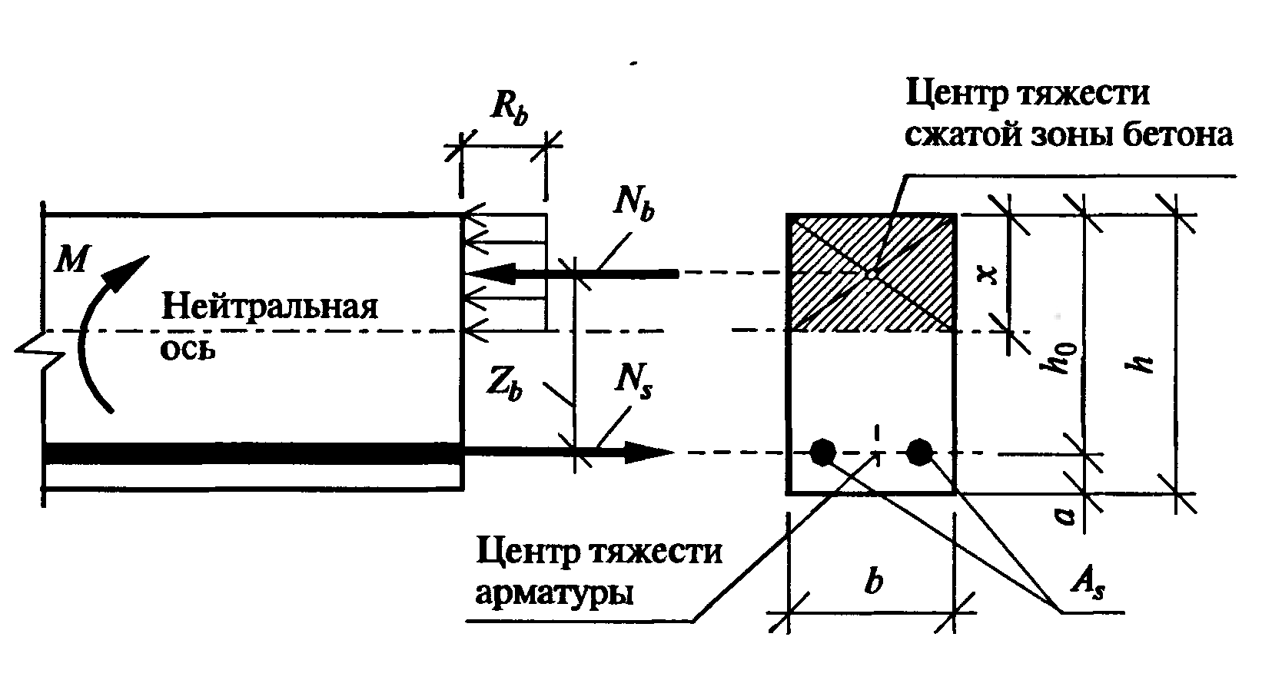

Slide 4
Данные используемые для расчета
М – изгибающий момент, кН*м
Q - поперечная сила, кН
$l_{0}$- расчетная длина, м
$h_{0}$- расчетная высота, см
а – расстояние от центра тяжести рабочей арматуры до крайнего нижнего волокна бетона, см

Slide 5
Данные используемые для расчета
$x$- высота сжатой части бетона, см
$h_{зс}$- защитный слой бетона, см
b – ширина сечения, см
$R_{b}$ -расчетное сопротивление бетона сжатию, МПа
$R_{s}$ - расчетное сопротивление арматуры, МПа

Slide 6
Данные используемые для расчета
$N_{b}$- продольное усилие сжимающее бетон, кН
$N_{s}$- продольное усилие растягивающее арматуру, кН
z – плечо внутренней пары сил, см
$A_{s}$ - площадь поперечного сечения рабочей арматуры, ${см}_{}^{2}$

Slide 7
Вывод формул расчета
При рассмотрении схемы можно вывести, что материалы работают в равновесии, поэтому:
$$N_{b}=N_{s}$$

Slide 8
Поскольку сила это произведение расчетного сопротивления R и поперечного сечения A, то:
$$R_{b}∙A_{b}=R_{s}∙A_{s}$$
$$R_{b}∙b∙x=R_{s}∙A_{s}$$

Slide 9
Изгибающий момент работает на каждый материал. Поскольку силы равны, то и моменты равны.
Момент - произведение силы на плечо:
$$N_{b}∙z=N_{s}∙z$$
Плечо:
$z=h_{0}−0,5x$ где: $h_{0}=h−a$

Slide 10
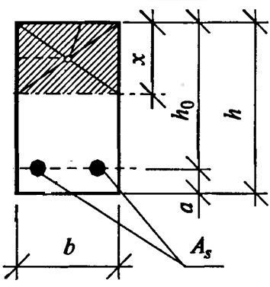
Теперь расписываем:
$$R_{b}∙b∙x∙\left(h_{0}−0,5x\right)=R_{s}∙A_{s}∙\left(h_{0}−0,5x\right)$$

Slide 11
Теперь в уравнении известен только момент:
$$M=\frac{q∙{l_{0}^{}}_{}^{2}}{8}$$
В таких условиях прибегают к следующему приему. Задаются материалами: арматурой, бетоном, шириной сечения .

Slide 12
Неизвестными остаются $A_{s}, h_{0}, x.$
Если вернуться к формуле:
$$R_{b}∙b∙x=R_{s}∙A_{s}$$
То сжатую зону можно рассчитать:
$$x=\frac{R_{s}∙A_{s}}{R_{b}∙b}$$

Slide 13
Строительные нормы ограничивают относительную высоту сжатой зоны ξ и представляет собой отношение:
$$ξ=\frac{x}{h_{0}}$$
У этого значения есть ограничение, граничное значение высоты $ξ_{R}.$

Slide 14
Это уравнение можно переписать:
$$ξ=\frac{x}{h_{0}}=\frac{R_{s}∙A_{s}}{R_{b}∙b∙h_{0}}=\frac{μ∙R_{s}}{R_{b}}$$
Где: $μ$-коэффициент армирования.
$$μ=\frac{A_{s}}{b∙h_{0}}$$

Slide 15
В расчетной практике он же процент армирования:
$$μ=\frac{A_{s}}{b∙h_{0}}∙100\%$$

Slide 16
Условия прочности элемента в предельном состоянии:
По бетону сжатой зоны:
$$M≤R_{b}∙b∙x∙\left(h_{0}−0,5x\right)$$
По растянутой арматуре:
$$M≤R_{s}∙A_{s}∙\left(h_{0}−0,5x\right)$$

Slide 17
Для упрощения расчетов формулы преобразовывают, подставляя из
$ξ=\frac{x}{h_{0}}$ , $x=ξ∙h_{0}$
$$M≤R_{b}∙b∙ξ∙h_{0}\left(h_{0}−0,5ξh_{0}\right)=$$
$${=R}_{b}∙b∙ξ∙{h_{0}^{}}_{}^{2}\left(1−0,5ξ\right)$$

Slide 18
$${M≤R}_{s}∙A_{s}∙h_{0}\left(1−0,5ξ\right)$$
Обозначим часть формул, коэффициентами, которые зависят от сжатой зоны сечения:
$α_{0}=ξ∙\left(1−0,5ξ\right)$
$η=1−0,5ξ$

Slide 19
Преобразованные формулы будут иметь вид:
$$M≤R_{b}∙b∙α_{0}∙{h_{0}}_{}^{2}$$
$$M≤R_{s}∙A_{s}∙η∙h_{0}$$

Slide 20
Минимальный процент армирования 0,05%, максимальный процент армирования зависит от прочности бетона, его можно вычислить .
При оптимальном армировании он составляет от 1-2% для балок и 0,3-0,6% для плит.

Slide 21
Для расчета используем формулы:
$$M=\frac{q∙{l_{0}^{}}_{}^{2}}{8}$$
$$h_{0}=h−a$$
$$α_{0}=\frac{M}{R_{b}∙b∙{h_{0}^{}}_{}^{2}}$$
$$A_{s}=\frac{M}{R_{s}∙η∙{h_{0}^{}}_{}^{}}$$

